Slide 1

Array pada javascript
Dosen pengampu :
Achmad Arif Munaji., S.T., M.Kom
oleh :
Muhammad Iqbal
Dan
Muhammad Parhan Susilo

Slide 2
Definisi
Secara umum
Array adalah sebuah struktur data yang terdiri dari atas banyak variable dengan tipe data sama, dimana masing masing elemen variable memiliki nilai indeks
www.brainly.co.id

Slide 3
Definisi
Secara ringkasan
Array adalah tipe data atau variable yang dapat menyimpan banyak data dan dapat dengan mudah mencari data tersebut atau mengedit data tersebut.
Muhammad Iqbal dan Muhammad parhan susilo

Slide 4
contoh
Array A yang berisi lima buah elemen bertipe integer, yaitu : 10, 20, 30, 40, dan 50 maka indeks array tersebut adalah :
A[0]=10
A[1]=20
A[2]=30
A[3]=40
A[4]=50

Slide 5
Array pada javascript
Key and value pair
Array bertipe object
Elemen pada array boleh beda tipe
Array didalam Array - array multidimensi / array bersarang

Slide 6
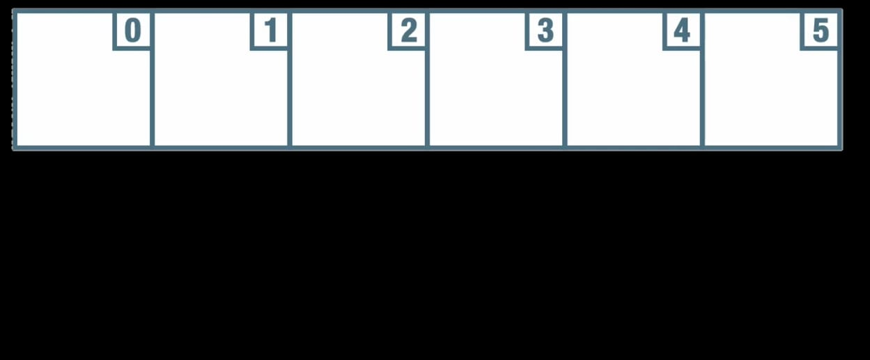
Key and value pair

Slide 7
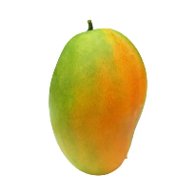
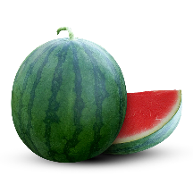
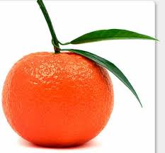
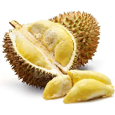


Key and value pair

Slide 8
Key and value pair
var buah =['mangga', 'jeruk', 'durian',
'apel', 'pisang', 'semangka'];
console.log (buah[4]);

Slide 9
Key and value pair
var buah =['mangga', 'jeruk', 'durian',
'apel', 'pisang', 'semangka'];
console.log (buah[4]);
var buah =[];
buah =['mangga', 'jeruk', 'durian',
'apel', 'pisang', 'semangka'];
console.log (buah[4]);

Slide 10
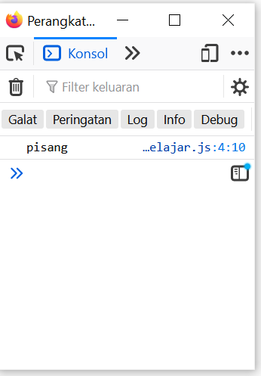
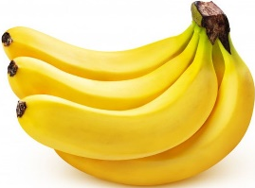
Key and value pair
var buah =['mangga', 'jeruk', 'durian',
'apel', 'pisang', 'semangka'];
console.log (buah[4]);
var buah =[];
buah =['mangga', 'jeruk', 'durian',
'apel', 'pisang', 'semangka'];
console.log (buah[4]);

Slide 11
Array bertipe object

Slide 12
Array bertipe object
var buah =['mangga', 'jeruk', 'durian',
'apel', 'pisang', 'semangka'];
console.log (typeof(buah));

Slide 13
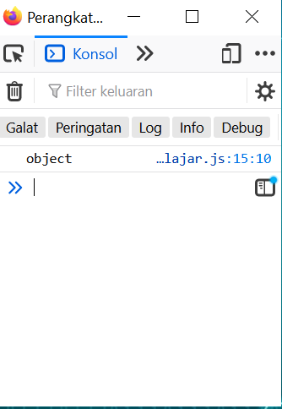
Array bertipe object
var buah =['mangga', 'jeruk', 'durian',
'apel', 'pisang', 'semangka'];
console.log (typeof(buah));

Slide 14
Array bertipe object
var buah =['mangga', 'jeruk', 'durian',
'apel', 'pisang', 'semangka'];
console.log (buah.length);

Slide 15
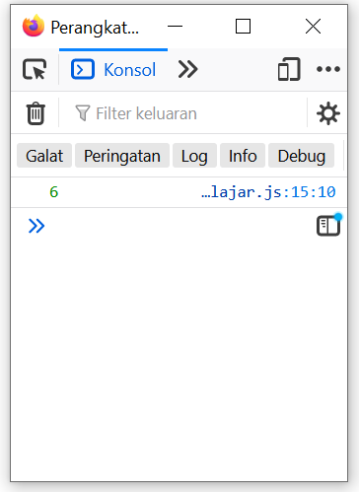
Array bertipe object
var buah =['mangga', 'jeruk', 'durian',
'apel', 'pisang', 'semangka'];
console.log (buah.length);

Slide 16
Elemen pada array boleh beda tipe
var string =['rumah', 'gedung', 'kelas', 'hotel'];
var namber =[6, 7, 8, 9];
var boolean =[false, true, null];

Slide 17
Elemen pada array boleh beda tipe
var string =['rumah', 'gedung', 'kelas', 'hotel'];
var namber =[6, 7, 8, 9];
var boolean =[false, true, null];
var gabungan =['gedung', 'kelas', 7, 8, true, false];

Slide 18
Array didalam Array - array multidimensi / array bersarang
var gabungan=['gedung', 'kelas', 7, true,[2,3,4]];

Slide 19
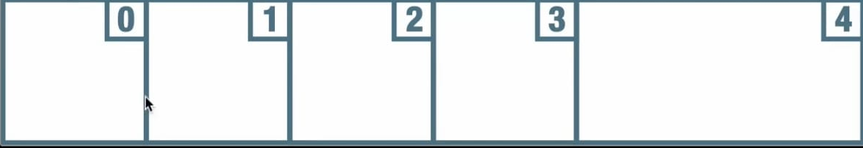
Array didalam Array - array multidimensi / array bersarang
var gabungan=['gedung', 'kelas', 7, true,[2,3,4]];

Slide 20
Array didalam Array - array multidimensi / array bersarang
var gabungan=['gedung', 'kelas', 7, true,[2,3,4]];
3
4
'gedung'
2
'kelas'
7
true

Slide 21
Array didalam Array - array multidimensi / array bersarang
var gabungan=['gedung', 'kelas', 7, true,[2,3,4]];
2
'gedung'
4
'kelas'
3
true
7
console.log(gabungan[4][1]);

Slide 22
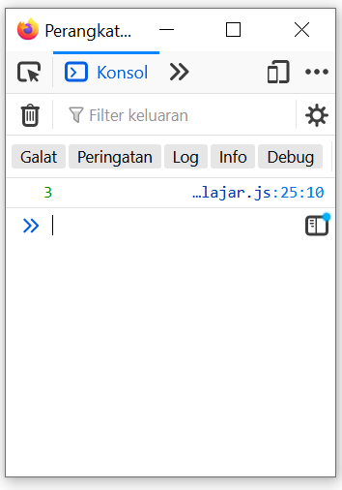
Array didalam Array - array multidimensi / array bersarang
var gabungan=['gedung', 'kelas', 7, true,[2,3,4]];
2
'gedung'
4
'kelas'
3
true
7
console.log(gabungan[4][1]);

Slide 23
Selesai
Silahkan Muhammad parhan Susilo
Mengoreksi kesalahan
Dan mengubah tampilan menjadi lebih bagus
Terima kasih

